Slide 1

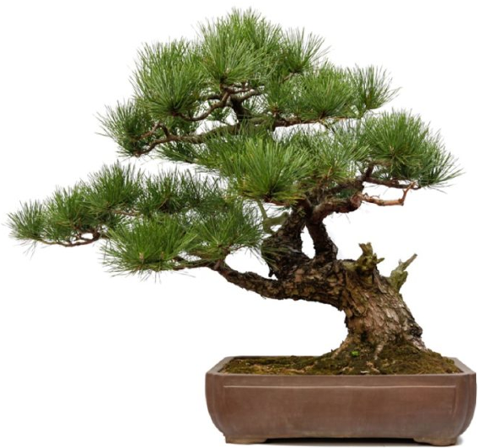

Hackathon zum BIM-Portal des Bundes
Team
onsai
Challenge 4: Anbindung von Softwareprodukten an das BIM-Portal
Volker Krieger (Koordination)
Matthias Weise (AEC3 Deutschland GmbH)
Bernd Gmeiner (Egnaton e.V.)
Arnim Spengler (HRW, remote)
Peter Kompolschek (Architekt Kompolschek, remote)

Slide 2
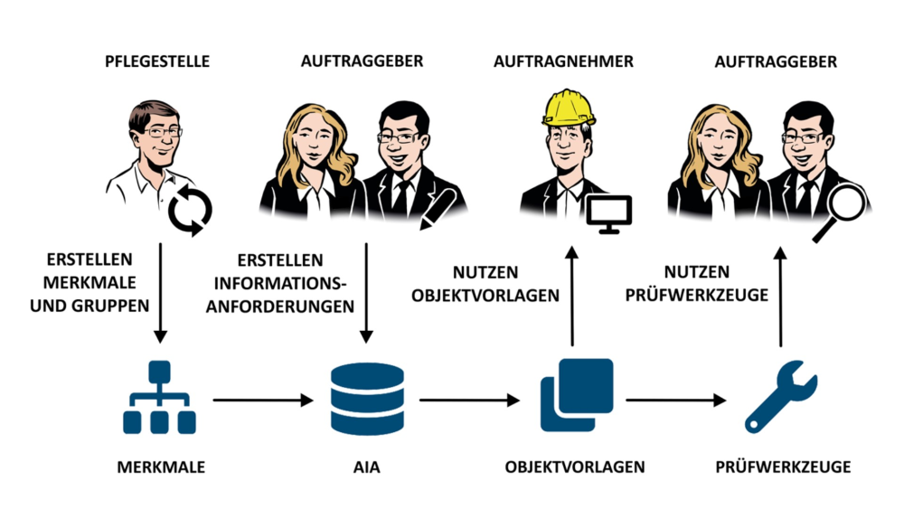
Einordnung der Lösung
Team Bonsai – Hackathon zum BIM-Portal des Bundes 2025

Slide 3
Einordnung der Lösung
Team Bonsai – Hackathon zum BIM-Portal des Bundes 2025

Slide 4





Challenge des Planers
Anforderungen des Bauherrn treffen optimierten Workflow des Planers
„Schrippe“
„Brötchen“
Aufgabe: Toolunterstützung zur Überführung Planer-BIM zu AIA-BIM
Team Bonsai – Hackathon zum BIM-Portal des Bundes 2025

Slide 5
Challenge for BIM authoring
The customer's requirements meet the engineers' optimised workflow
Owner
„Schrippe“ „Roundabout“
„Brötchen“ „Traffic circle“
Engineer
BIM Templates for Owner EIR
BIM Templates used by the Engineer
Task: Tool support for conversion from Engineer BIM to AIA BIM
Team Bonsai (Krieger, Weise, Gmeiner) – Hackathon zum BIM-Portal des Bundes 2025

Slide 6


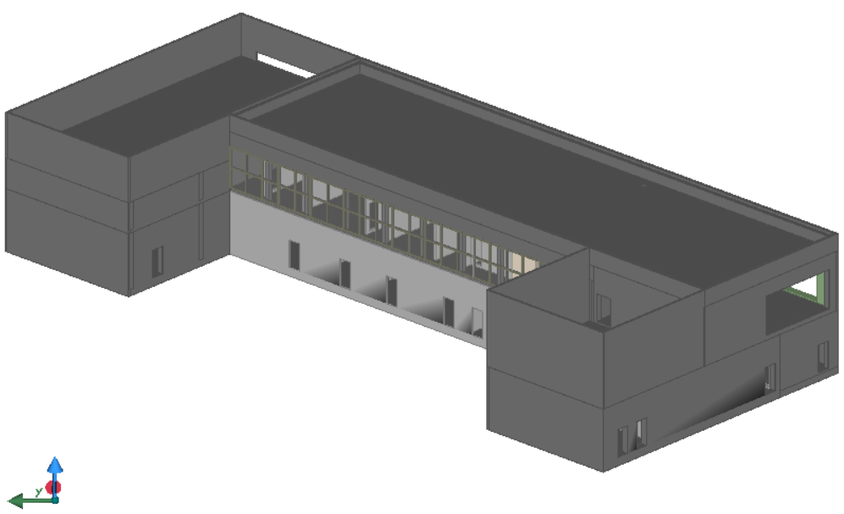
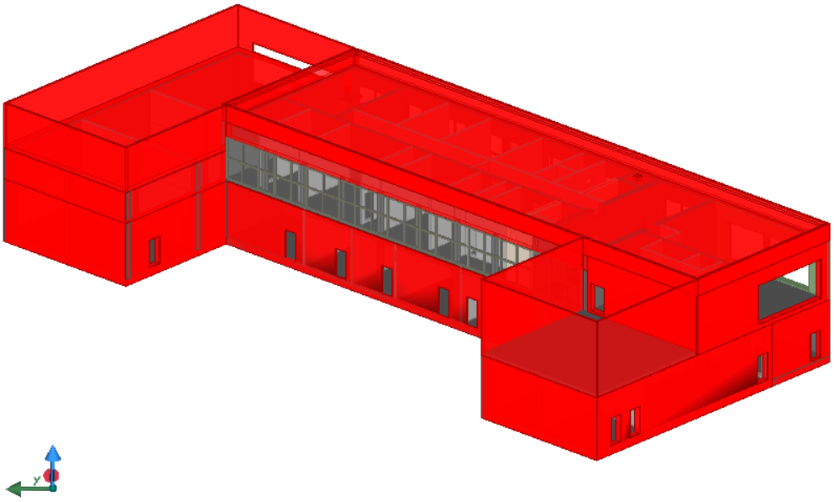
Idee
Anforderungen des Bauherrn treffen optimierten Workflow des Planers
IDS-Fetch
?
IDS-Match
IDS-Bauherr
IDS-Planer
IFC-Patch
Team Bonsai – Hackathon zum BIM-Portal des Bundes 2025

Slide 7
Idea
The customer's requirements meet the engineers' optimised workflow
IDS-Fetch
?
IDS-Match
EIR from Owner
IFC data exported by the Engineer
IFC-Patch
Team Bonsai (Krieger, Weise, Gmeiner) – Hackathon zum BIM-Portal des Bundes 2025

Slide 8
Live-Demo
Optimierter Workflow des Planers trifft Anforderung des Bauherrn mit den Fetch, Match und Patch - BonsaiBIM-Extensions
Team Bonsai – Hackathon zum BIM-Portal des Bundes 2025

Slide 9
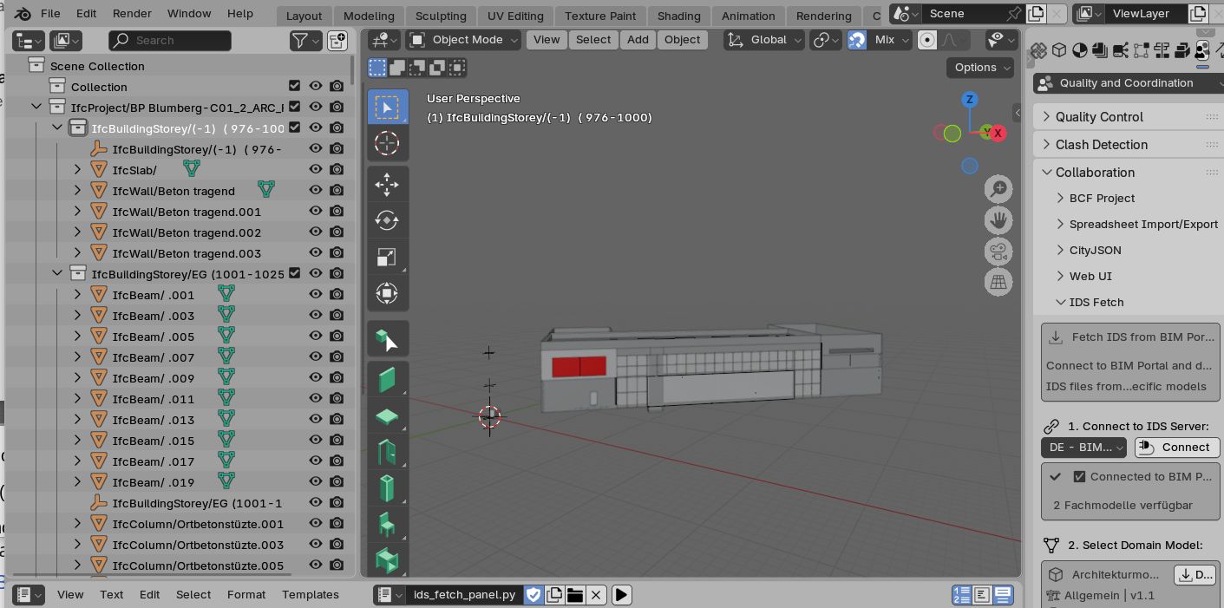
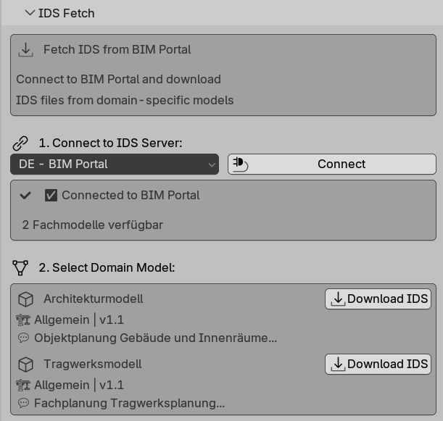
Screenshots
IDS Fetch
Team Bonsai – Hackathon zum BIM-Portal des Bundes 2025

Slide 10
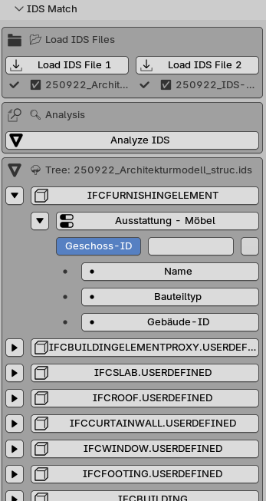
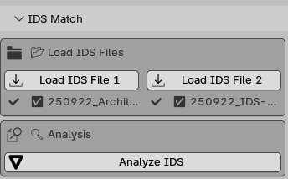
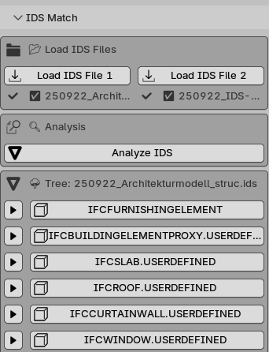
Screenshots
IDS Match
Team Bonsai – Hackathon zum BIM-Portal des Bundes 2025

Slide 11
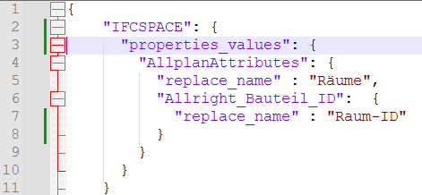
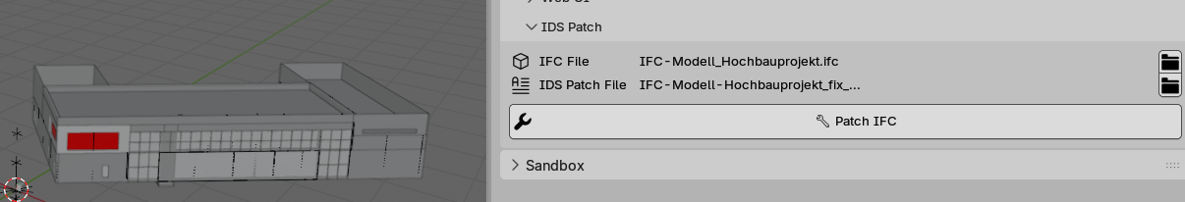
Screenshots
IFC Patch
IDS Patch File erstellt durch Match-Extension
Team Bonsai – Hackathon zum BIM-Portal des Bundes 2025

Slide 12
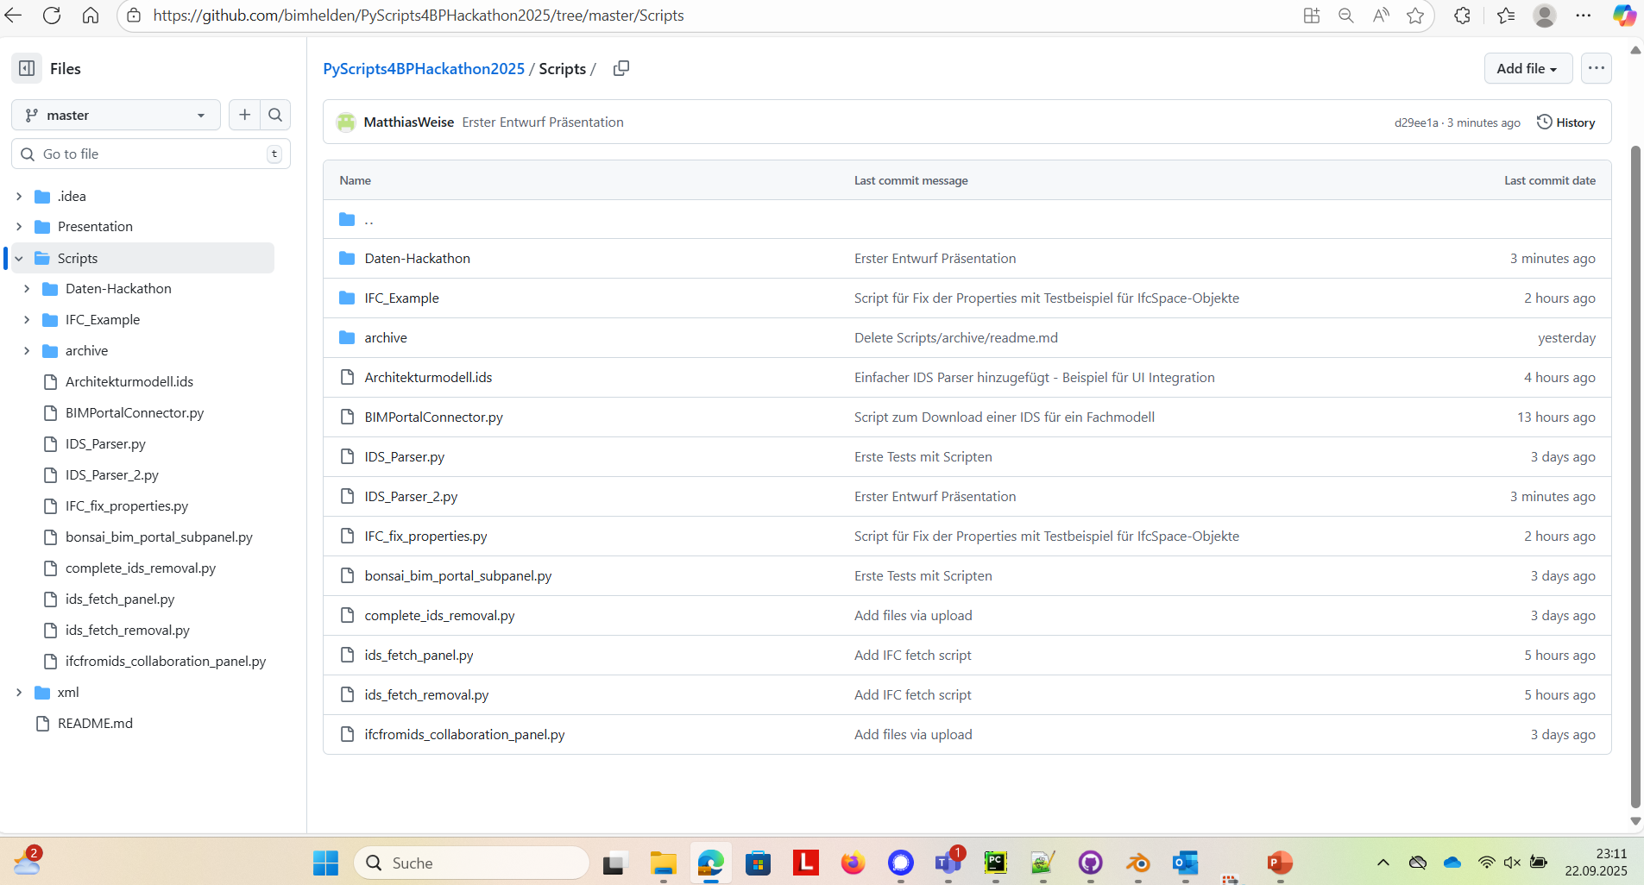
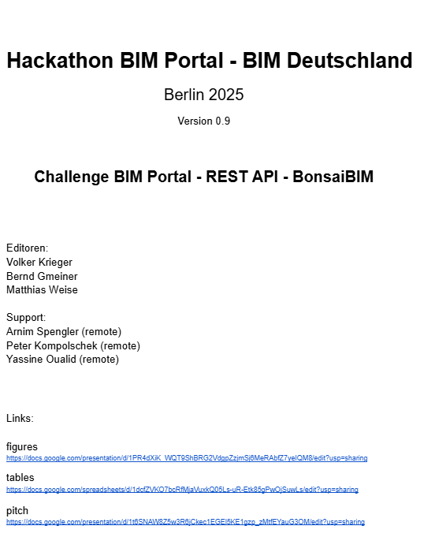
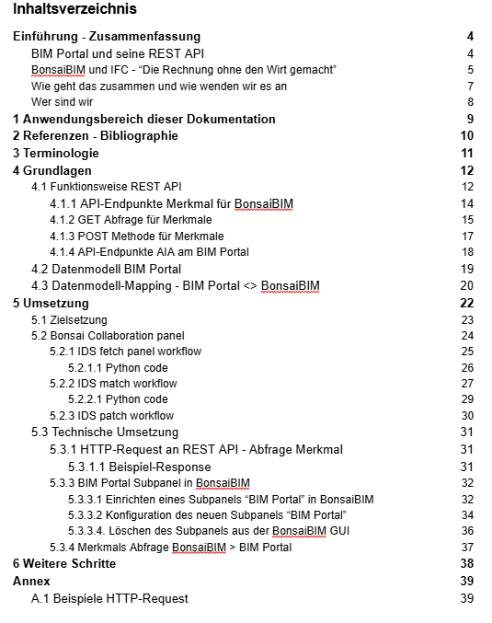
Lösung
Umsetzung in Python mit ifcOpenShell als Extension für Blender + BonsaiBIM
Codesharing über Github: https://github.com/bimhelden/PyScripts4BPHackathon2025/
Dokumentation auf Hackathon_BIMPortal-Bonsai_Berlin2025 - Google Docs
Team Bonsai – Hackathon zum BIM-Portal des Bundes 2025
Notes:
https://docs.google.com/document/d/1Cd08TvZeQvOKQFG8BU1FO2IghlbA3VVKHYMuP62hKfI/edit?tab=t.0

Slide 13
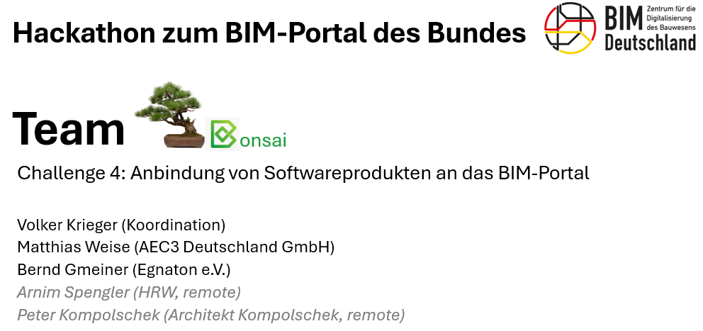
Vielen Dank!

